Slide 1

Estimación de la Inversión Potencial de los Hogares en Colombia

Slide 2
Agenda
Metodología de estimación
Resultados
Modelo de predicción

Slide 3
Agenda
Metodología de estimación
Resultados
Modelo de predicción

Slide 4
Metodología de estimación
Cálculo de la inversión potencial de los hogares en el 2017.
Predecir el ahorro de los hogares en 2021.
Caracterizar el perfil de los hogares que ahorran en Colombia en 2021

Slide 5
Cálculo de la inversión potencial
Se utiliza la Encuesta de Presupuesto de los Hogares 2016 – 2017.
Se toma el ahorro de los hogares como proxy de inversión potencial.
El ahorro se define como la resta entre el ingreso disponible del hogar y el gasto total del hogar.

Slide 6
Agenda
Metodología de estimación
Resultados
Modelo de predicción

Slide 7
Estadísticas descriptivas del ahorro según la ENPH 2017
Según la ENPH 2017, el 54% de los hogares (7,7 millones) en Colombia ahorran.
45% de esos hogares se encuentran en los 3 deciles más altos de ingreso.
La tasa de ahorro mediana es del 12,1%.
Se ahorra un promedio de 549 mil pesos por hogar y una mediana de 142 mil (distribución sesgada por altos niveles de ahorro)
En total se ahorraron 4,5 billones en el país en 2017, equivalente a 5,9 billones en 2022.
Notes:
Limitaciones del estudio:
Subestimación de los ingresos deciles más bajos y más altos, incentivos al subreporte.
Sobreestimación de los costos

Slide 8
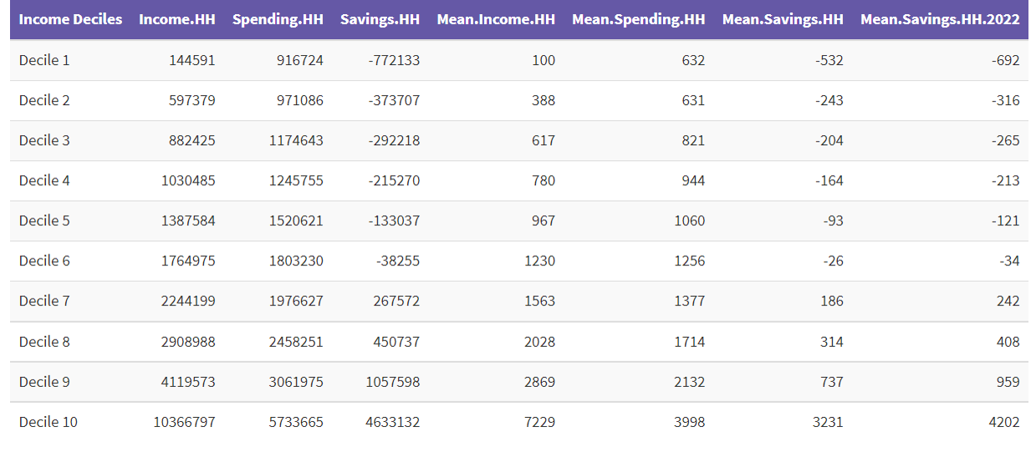
Ahorro promedio por decil de ingreso disponible del hogar según la ENPH 2017 (cifras en miles)

Slide 9
Agenda
Metodología de estimación
Resultados
Modelo de predicción

Slide 10
Modelo de predicción
Se ajusta el modelo con la ENPH 2017 con base en variables relevantes identificadas en el análisis descriptivo y en literatura relevante.
Se evalúan métricas de desempeño fuera de muestra.
Se corre el modelo sobre la ECV 2021

Slide 11
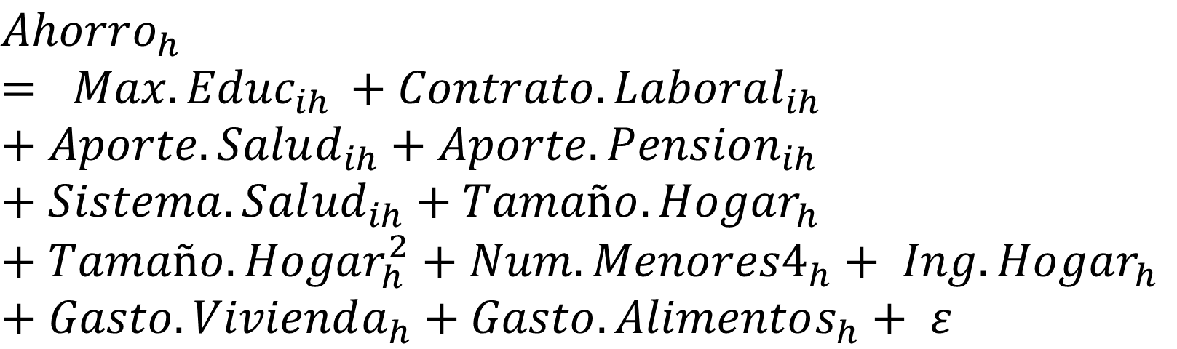
Mejor especificación
$$Ahorro_{h}= Max.Educ_{ih }+Contrato.Laboral_{ih}+Aporte.Salud_{ih}+Aporte.Pension_{ih}+Sistema.Sal{ud}_{ih}+Tamaño.Hogar_{h}+Tamaño.Hogar_{h}^{2}+Num. Menores4_{h}+ Ing.Hogar_{h}+Gasto.Vivienda_{h}+Gasto.Alimentos_{h}+ ε$$
Notes:
Como preprocesos al ajuste de la especificación:
Se corre el modelo ponderado por el Factor de expansión de la base de hogares.
Se hace un proceso de aumento de muestra, dado que la clase negativa (los que no ahorran) son minoritarios en la base de datos.

Slide 12
Proceso de ajuste
Se parte la ENPH 2017 en dos bases, una de entrenamiento y otra de evaluación. La base de entrenamiento también se utiliza para hacer una validación cruzada tipo K Fold.
Se ajustaron 3 modelos en los 10 reesampleos aleatorios y se evaluaron las métricas fuera de muestra promedio de los 3 modelos.
Se corre el modelo sobre la ECV 2021
Notes:
Los modelos probados fueron:
Logit con regularización tipo Elastic Net.
Un modelo de bosques aleatorios
Un modelo de bosques aleatorios secuenciales tipo Xgboost

Slide 13
Resultados Xgboost
Matriz de confusión
Accuracy: 77,6%
Precision: 76,4%
Recall: 83,4%
ROC: 85,5%
Observado
Ahorro
No Ahorro
Ahorro
10.372
2.157
Predicho
No
Ahorro
3.196
6.076
Notes:
Problemas principalmente en la clasificación de los hogares que no ahorran en Colombia.
Sin embargo, mejora significativamente el desempeño del modelo en la predicción de los hogares que ahorran.

Slide 14
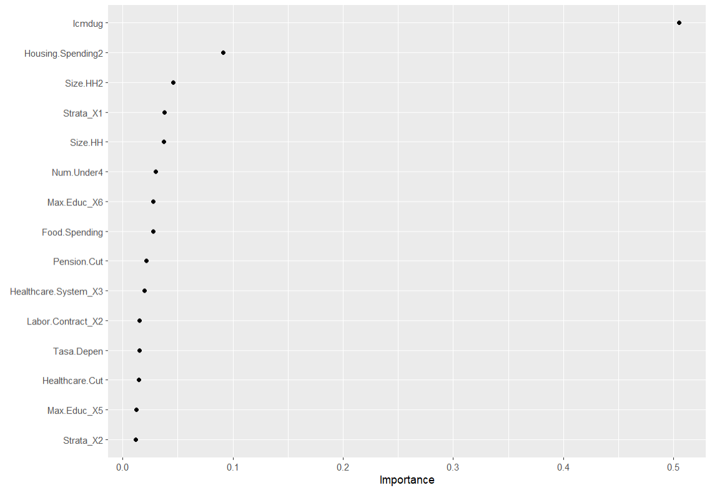
Importancia de las variables (Xgboost)
Notes:
Los modelos probados fueron:
Logit con regularización tipo Elastic Net.
Un modelo de bosques aleatorios
Un modelo de bosques aleatorios secuenciales tipo Xgboost

Slide 15
Población objetivo según ENPH 2017
54% de los hogares ahorra en Colombia, equivalente a 7,7 millones de hogares.
La tasa de ahorro mediana es del 12,1%.
Se ahorra un promedio de 549 mil pesos por hogar y una mediana de 142 mil (distribución sesgada por altos niveles de ahorro)
En total se ahorraron 4,5 billones mensuales en el país en 2017, equivalente a 5,9 billones en pesos de 2022.

Slide 16
Características población objetivo
La edad promedio de la cabeza de un hogar que ahorra es de 50 años.
61% de las cabezas de los hogares que ahorran son hombres.
Los hogares que ahorran aumentan en 10 p.p. relativo a otros niveles educativos cuando la cabeza de hogar tiene educación universitaria o superior.

Slide 17
Características población objetivo
Hay menos hogares de una sola persona que ahorran relativo a otros tamaños del hogar. A partir 6 personas la proporción de hogares que ahorra aumenta a medida que aumenta el tamaño del hogar
50% de los hogares que ahorran se encuentran en los últimos 3 deciles de ingreso del país.

